Slide 1
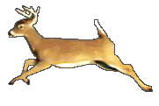
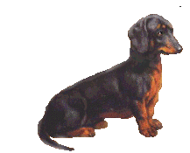
Cicavce
Vlastiveda 4.ročník

Slide 2
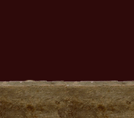
Cicavce
Majú telo pokryté kožou a srsťou, chlpmi alebo vlasmi.
Dýchajú pľúcami.
Svoje mláďatá kŕmia materským mliekom.
Žijú na súši, vo vode, pod zemou,
na stromoch.

Slide 3
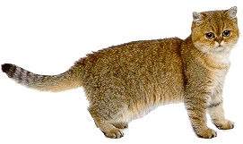
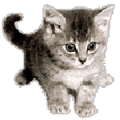
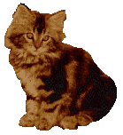
Mačka
Telo mačky sa skladá:
hlava
krk
trup
chvost
4 končatiny – 2 predné
2 zadné

Slide 4
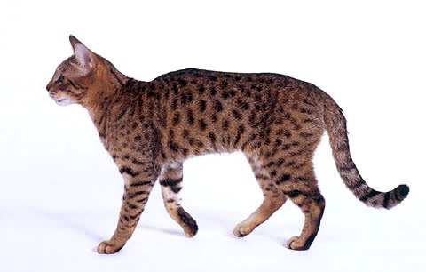
trup
hlava
chvost
krk
predné končatiny
zadné končatiny

Slide 5
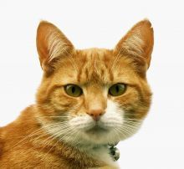
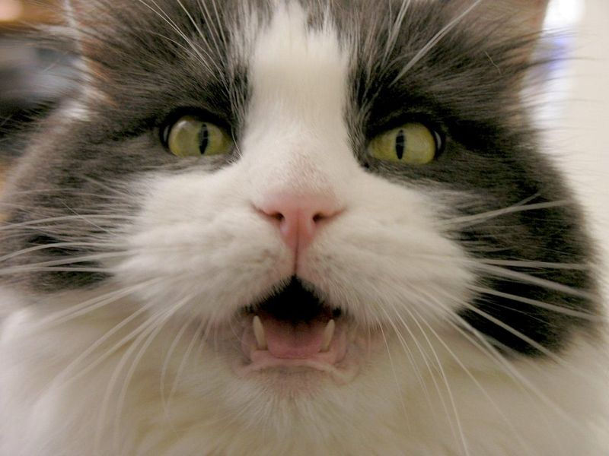
Mačka
Na hlave má uši a oči.
Predná časť hlavy je ňufák s hmatovými fúzmi a papuľou.

Slide 6
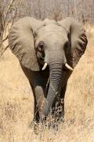
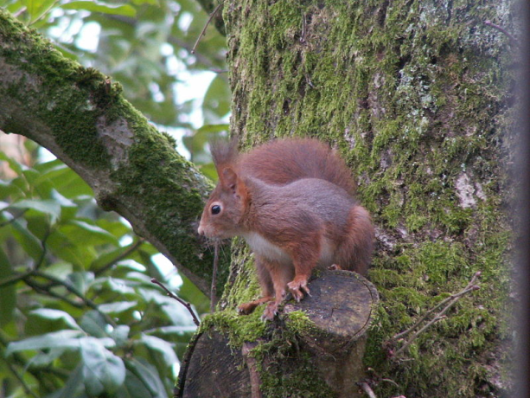
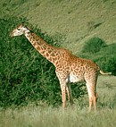
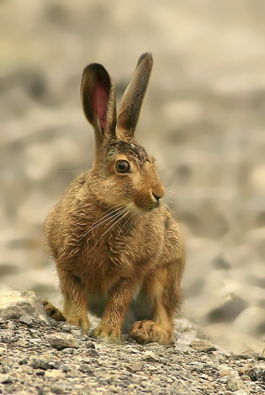
Bylinožravé cicavce
Sú cicavce, ktoré sa živia len rastlinami

Slide 7
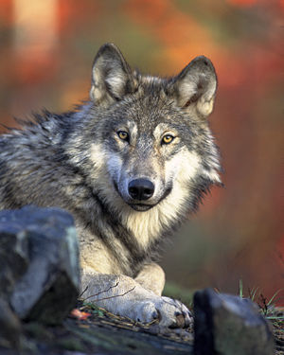
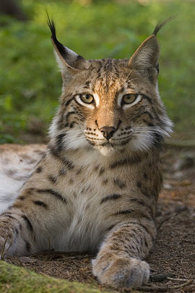
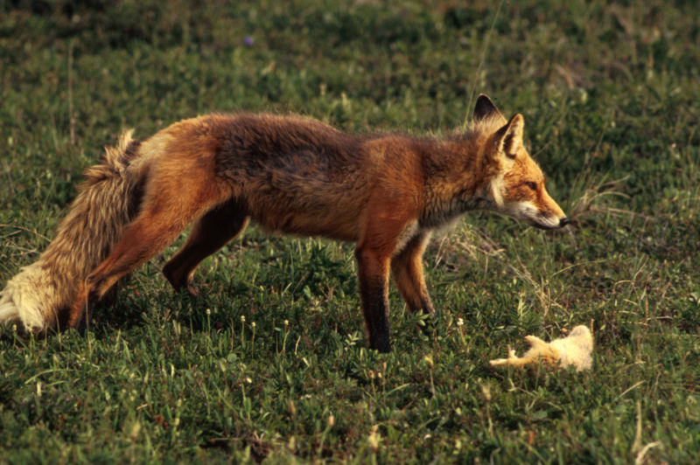
Mäsožravé cicavce
Sú cicavce, ktoré žerú len mäso
Vlk dravý
Rys ostrovid
Líška hrdzavá

Slide 8
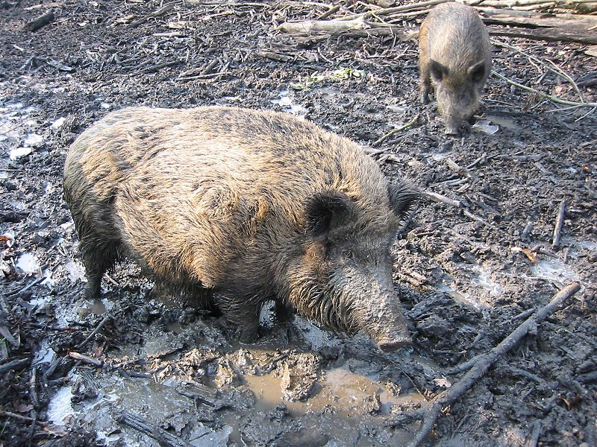
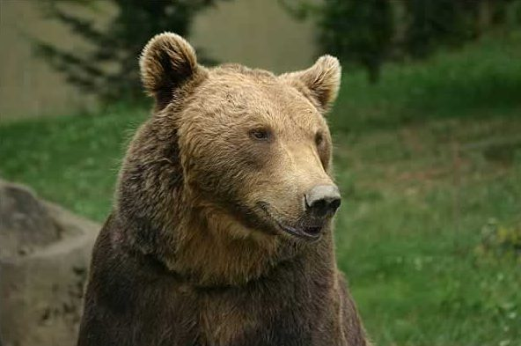
Všežravé cicavce
Živia sa rastlinou aj živočíšnou potravou
Sviňa lesná
Medveď hnedý

Slide 9
Doplň správne názvy

